Slide 1
Brain
battle

Slide 2
I раунд

Slide 3
I раунд
1 вопрос
Мультфильм, мультипликационный фильм и мультик это всё одно и тоже!
правда ложь

Slide 4
I раунд
2 вопрос
Мультик “Ну, погоди!”
снят американцем Уолтом Диснеем.
правда ложь

Slide 5
I раунд
3 вопрос
Титры это надписи в мультфильмах.
правда ложь

Slide 6
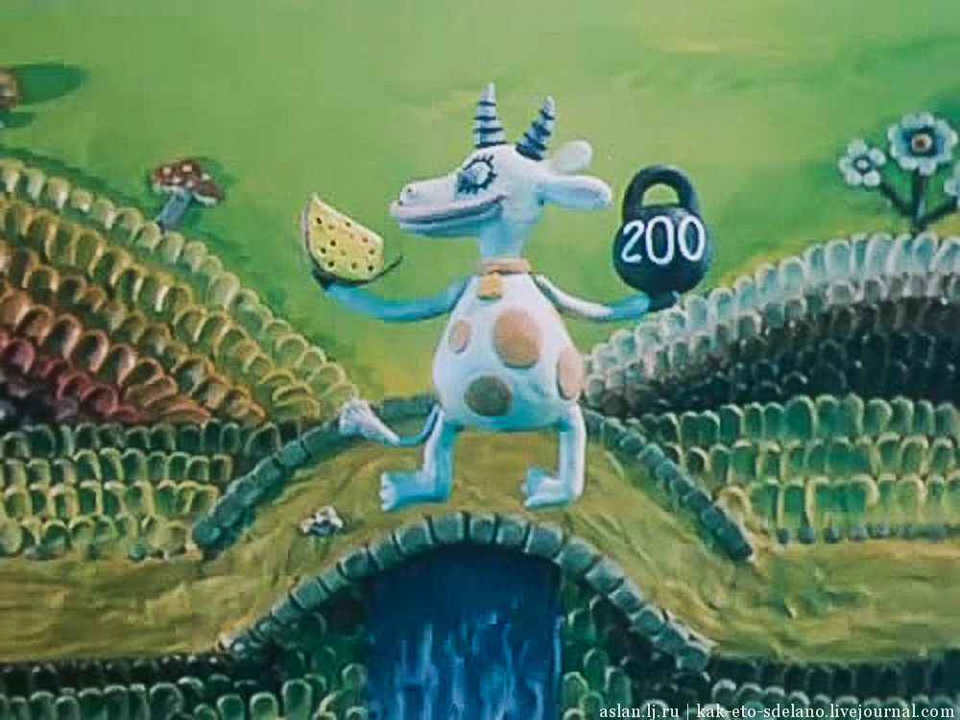
I раунд
4 вопрос
Это пластилиновый мультфильм.
правда ложь

Slide 7
I раунд
5 вопрос
Поганка это птица.
правда ложь

Slide 8
ОТВЕТЫ

Slide 9
I раунд
1 вопрос
Мультфильм, мультипликационный фильм и мультик это всё одно и тоже!
правда ложь

Slide 10
I раунд
1 вопрос
Мультфильм, мультипликационный фильм и мультик это всё одно и тоже!
правда

Slide 11
I раунд
2 вопрос
Мультик “Ну, погоди!”
снят американцем Уолтом Диснеем.
правда ложь

Slide 12
I раунд
2 вопрос
Мультик “Ну, погоди!”
снят американцем Уолтом Диснеем.
ложь

Slide 13
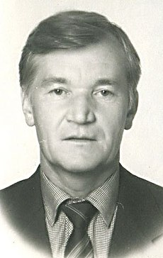
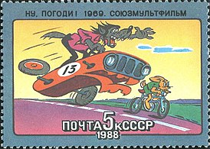
«Ну, погоди́!» — культовый советский и российский мультсериал.
был снят в 1969 году
режиссёром Геннадием Сокольским

Slide 14
I раунд
3 вопрос
Титры это надписи в мультфильмах и фильмах
правда ложь

Slide 15
I раунд
3 вопрос
Титры это надписи в мультфильмах и фильмах
правда

Slide 16
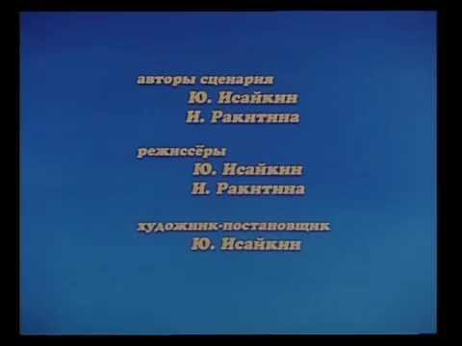
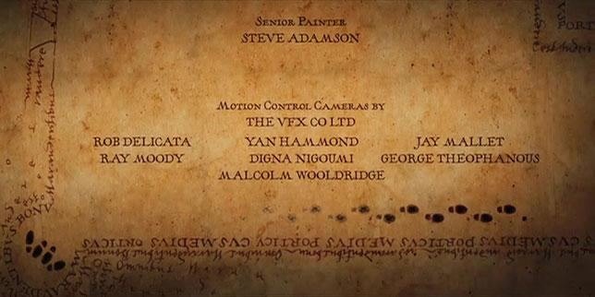
вступительные титры (заглавные)
заключительные титры

Slide 17
I раунд
4 вопрос
Это пластилиновый мультик.
правда ложь

Slide 18
По способу создания
Пластилиновый
Рисованный
Кукольный
Компьютерный
Песочный

Slide 19
I раунд
4 вопрос
Это пластилиновый мультик.
правда

Slide 20
I раунд
5 вопрос
Поганка это птица.
правда ложь

Slide 21
I раунд
5 вопрос
Поганка это птица.
правда

Slide 22
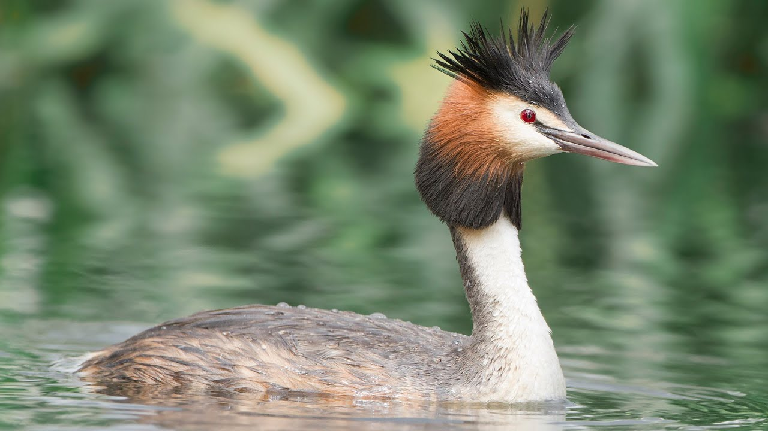
I раунд
5 вопрос
Поганка это птица.
правда

Slide 23
II раунд

Slide 24
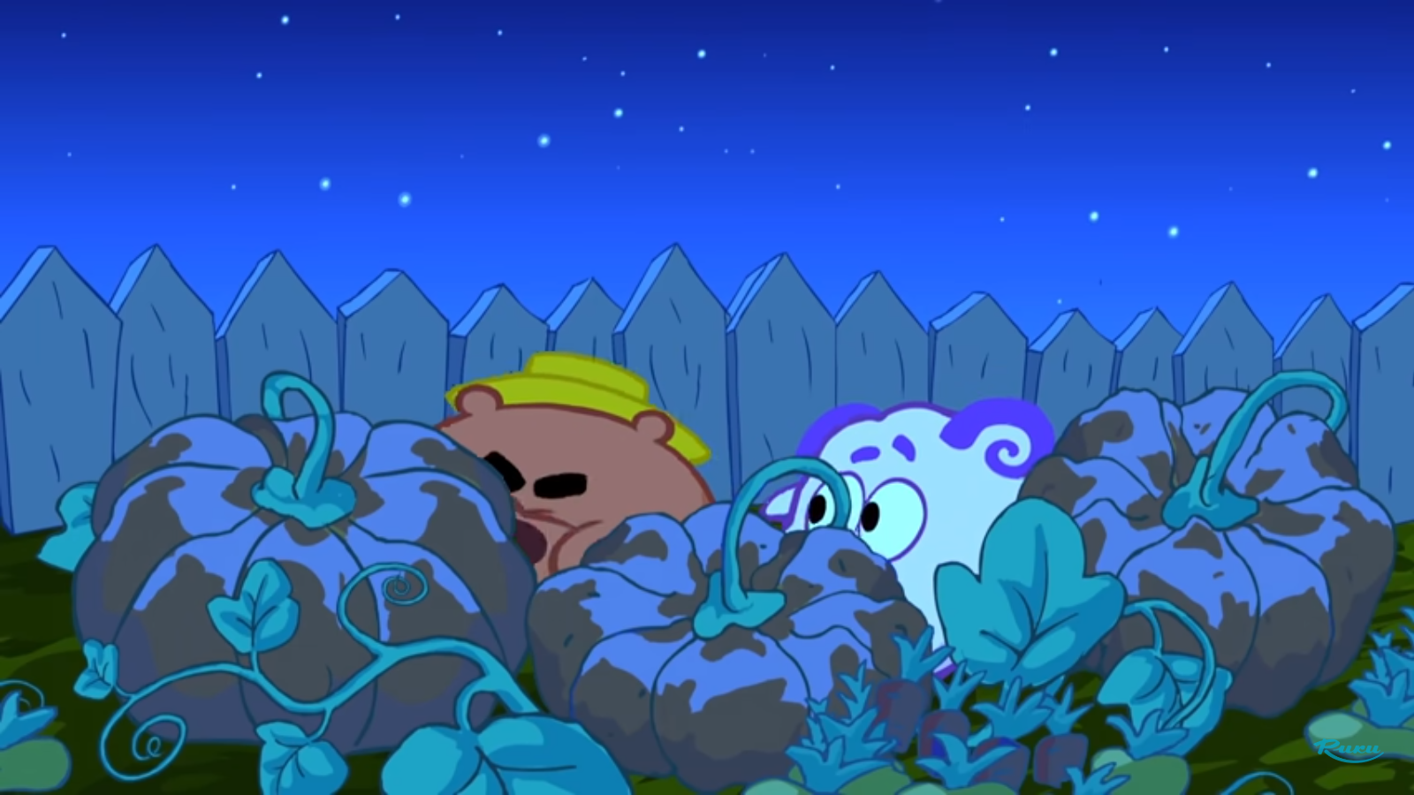
1 вопрос.
Назови героев на картинке?

Slide 25
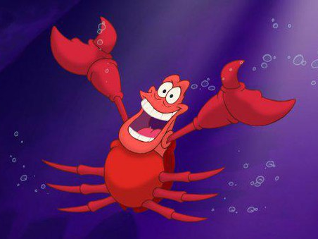
II раунд
2 вопрос
Как зовут героя?

Slide 26
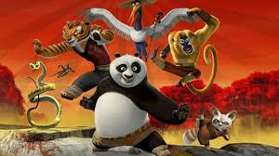
II раунд
3 вопрос Каким видом боевого искусства занимаются эти герои?

Slide 27
II раунд
4 вопрос
Послушай! Из какого мультфильма герой?

Slide 28
II раунд
5 вопрос
Послушай и назови мультфильм!

Slide 29
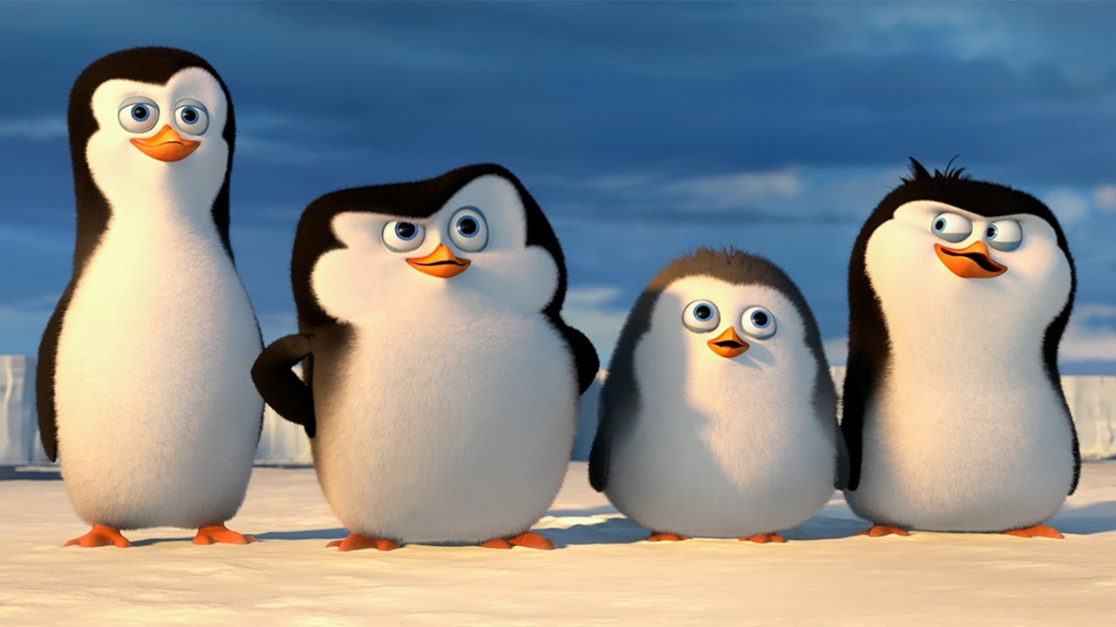
II раунд
6 вопрос
Посмотри! Из какого это мультика герои?

Slide 30
ОТВЕТЫ

Slide 31
1 вопрос.
Назови героев на картинке?

Slide 32
1 вопрос.
Копатыч и Бараш

Slide 33
II раунд
2 вопрос
Как зовут героя?

Slide 34
II раунд
2 вопрос
Как зовут героя?
Краб Себастьян
(Ариель)

Slide 35
II раунд
3 вопрос Каким видом боевого искусства занимаются эти герои?

Slide 36
II раунд
3 вопрос Каким видом боевого искусства занимаются эти герои?
Кунг-фу (Ушу)

Slide 37
II раунд
4 вопрос
Послушай! Из какого мультфильма герой?

Slide 38
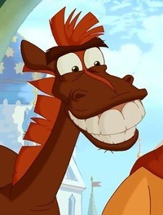
II раунд
4 вопрос
Послушай! Из какого мультфильма герой?
Гай Юлий Цезарь
“Три Богатыря”

Slide 39
II раунд
5 вопрос
Послушай и назови мультфильм!

Slide 40
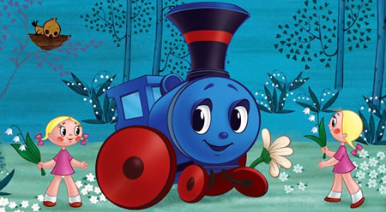
II раунд
5 вопрос
Послушай и назови мультфильм!
“Паровозик
из Ромашково”

Slide 41
II раунд
6 вопрос
Из какого мультика эти герои?

Slide 42
II раунд
6 вопрос
“Пингвины
Мадагоскара”

Slide 43
III раунд
Выбери ответ

Slide 44
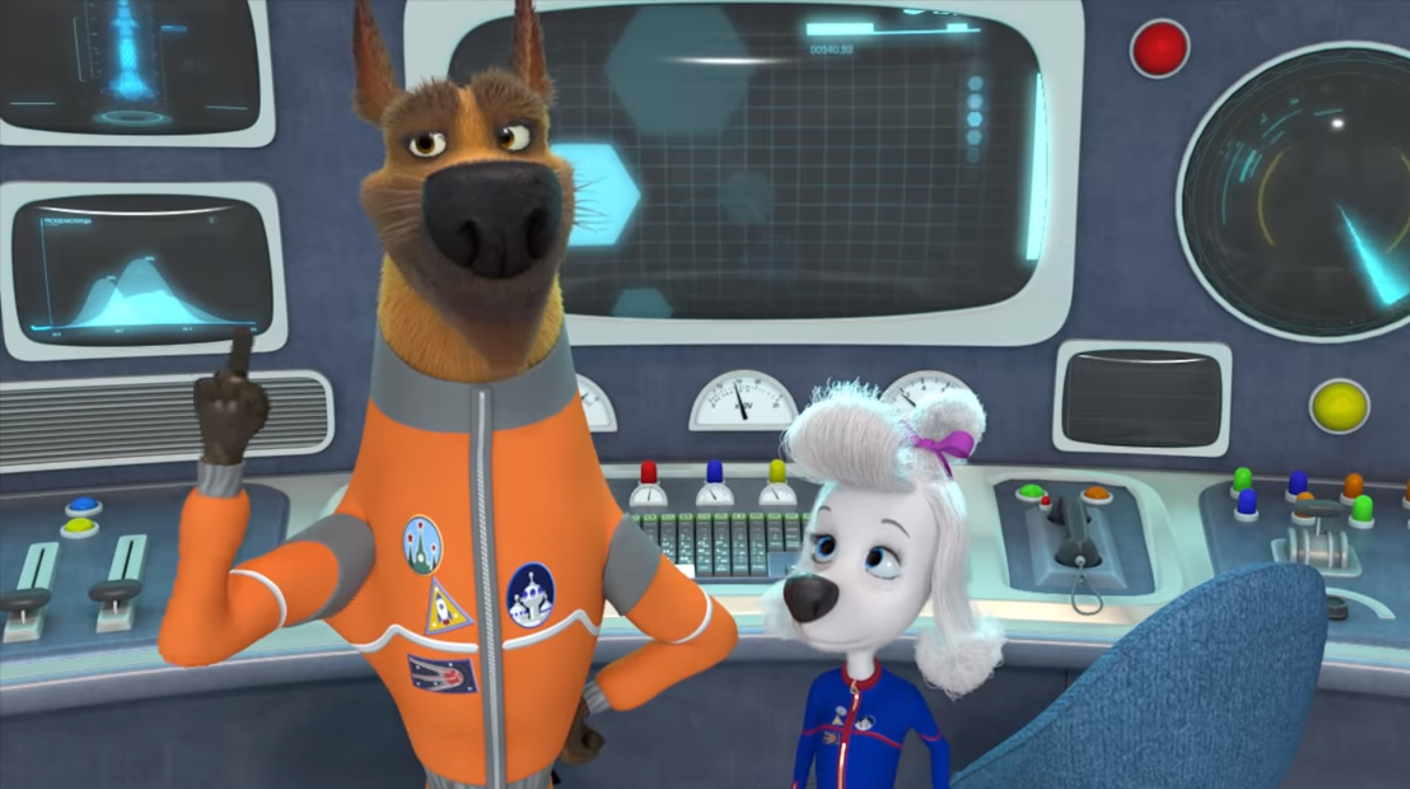
III раунд
1 вопрос
Название мультика:
а) Белка и Стрелка
б) Барбоскины
в) Мир псов
г) Пилоты

Slide 45
III раунд
2 вопрос
Сколько кадров в секунду показывает при просмотре мультика или фильма?
а) 8 б) 24
в) 36 г) 50

Slide 46
III раунд
3 вопрос
Как зовут сводную сестру у Софии Прекрасной?
а) Эрика б) Елена
в) Эмбер г) Эмилия

Slide 47
III раунд
4 вопрос
Как зовут врага Вспыша?
а) Тачка б) Огурчик
в) Джон г) Крушила

Slide 48
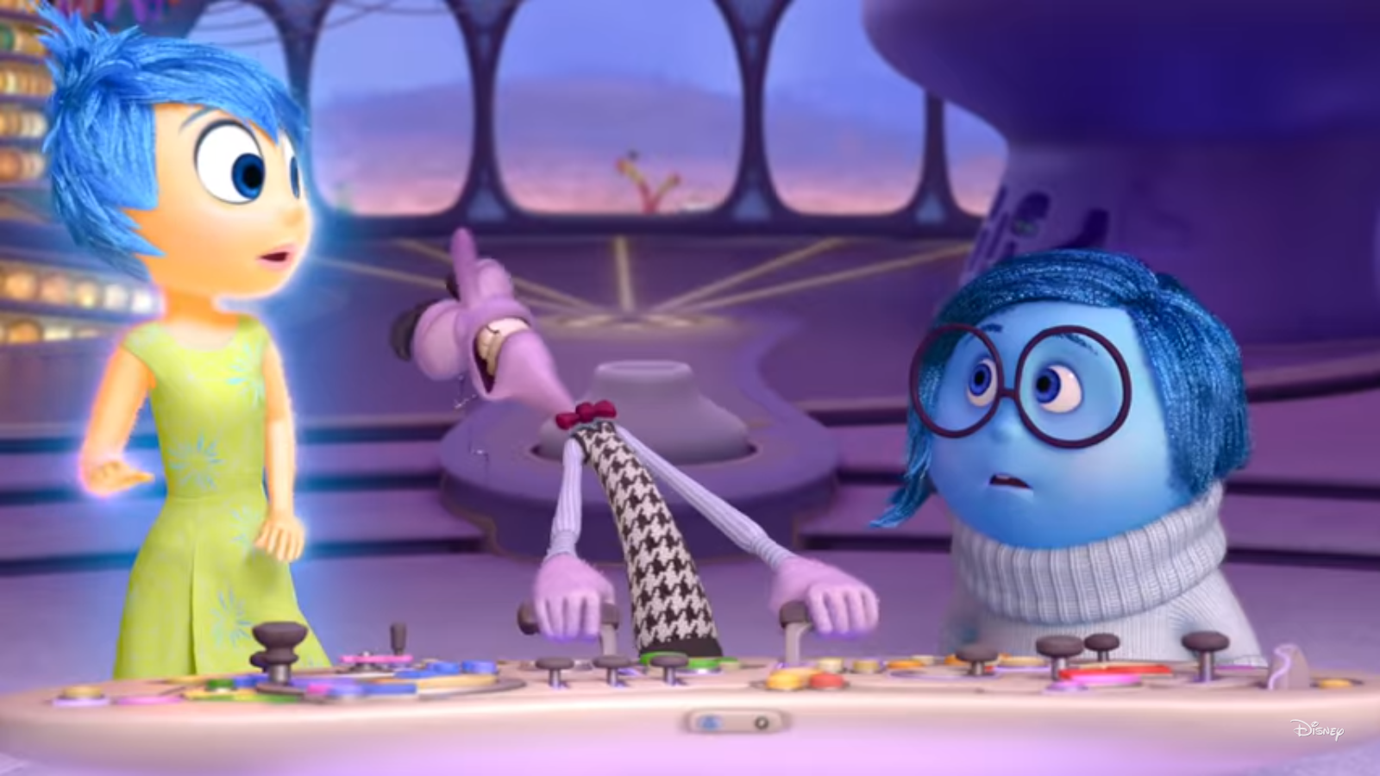
III раунд
5 вопрос Как называется мультфильм?
а) Ралли
б) Головоломка
в) Мозгаломка
г) Радость

Slide 49
ОТВЕТЫ

Slide 50
III раунд
1 вопрос
Название мультика:
а) Белка и Стрелка
б) Барбоскины
в) Мир псов
г) Пилоты

Slide 51
III раунд
1 вопрос
Название мультика:
а) Белка и Стрелка

Slide 52
III раунд
2 вопрос
Сколько кадров в секунду показывает при просмотре мультика или фильма?
а) 8 б) 24
в) 36 г) 50

Slide 53
III раунд
2 вопрос
Сколько кадров в секунду показывает при просмотре мультика или фильма?
б) 24

Slide 54
III раунд
3 вопрос
Как зовут сводную сестру у Софии Прекрасной?
а) Эрика б) Елена
в) Эмбер г) Эмилия

Slide 55
III раунд
3 вопрос
Как зовут сводную сестру у Софии Прекрасной?
в) Эмбер

Slide 56
III раунд
4 вопрос
Как зовут врага Вспыша?
а) Тачка б) Огурчик
в) Джон г) Крушила

Slide 57
III раунд
4 вопрос
Как зовут врага Вспыша?
г) Крушила

Slide 58
III раунд
5 вопрос Как называется мультфильм?
а) Ралли
б) Головоломка
в) Мозгаломка
г) Радость

Slide 59
III раунд
5 вопрос Как называется мультфильм?
б) Головоломка

Slide 60
IV раунд
Напиши ответ

Slide 61
IV раунд
1 вопрос
Кем был Джет?

Slide 62
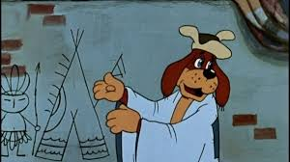
IV раунд
2 вопрос
Какую породу собаки хотели сделать из Шарика в мультике “Простоквашино”?

Slide 63
IV раунд
3 вопрос
Чьи это уши?

Slide 64
IV раунд
4 вопрос
Какой бизнес хотел организовать Гений Евгеньевич в “Фиксики. Большой секрет”?

Slide 65
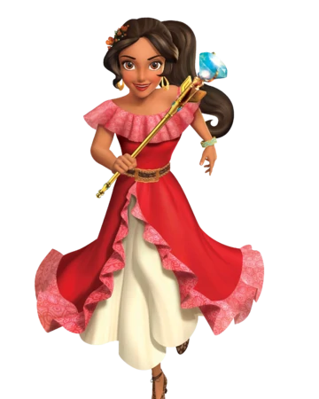
IV раунд
5 вопрос
На каком животном летает Елена, принцесса Авалора?

Slide 66
IV раунд
6 вопрос
Кто из 4х подруг “Сказочного патруля” сидит в интернете?

Slide 67
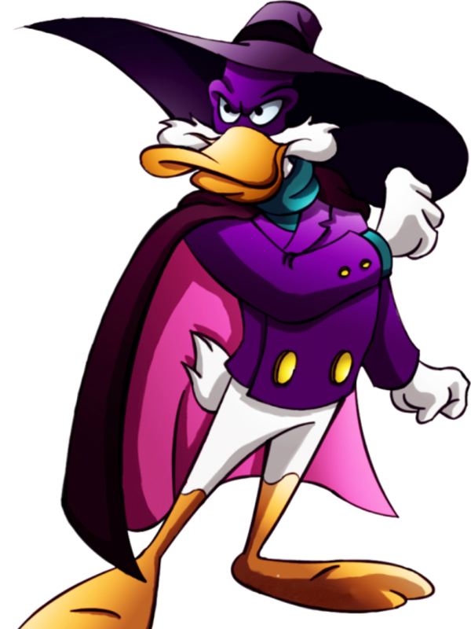
IV раунд
7 вопрос
Напиши Имя героя.

Slide 68
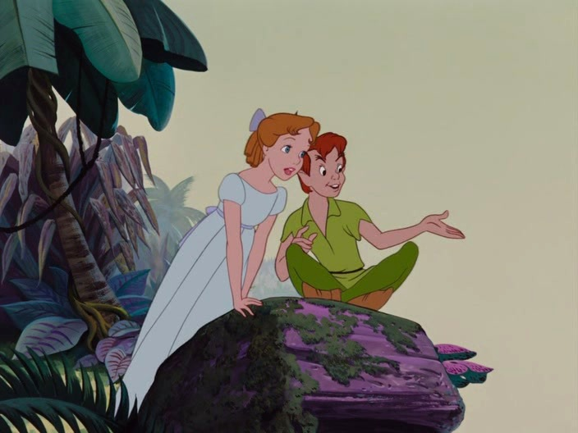
IV раунд
8 вопрос
Что потерял Питер Пен
в доме у Венди?

Slide 69
IV раунд
9 вопрос
Назовите породу собаки Маршала из “Щенячьего патруля”

Slide 70
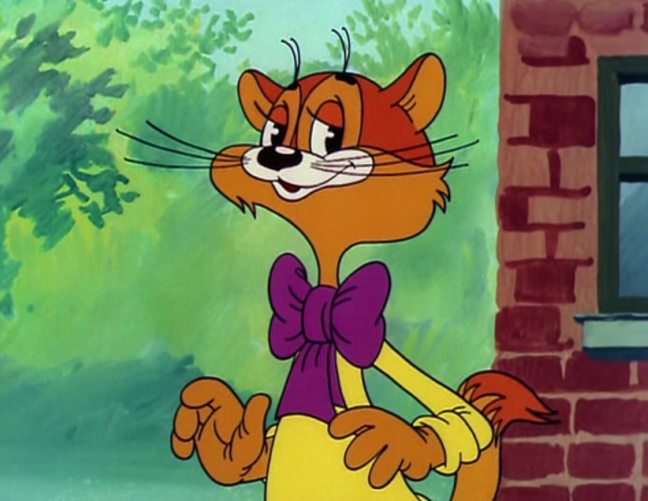
IV раунд
10 вопрос
Какую фразу постоянно повторял Кот Леопольд?

Slide 71
ОТВЕТЫ

Slide 72
IV раунд
1 вопрос
Кем был Джет?

Slide 73
IV раунд
1 вопрос
Кем был Джет?
Самураем

Slide 74
IV раунд
2 вопрос
Какую породу собаки хотели сделать из Шарика в мультике “Простоквашино”?

Slide 75
IV раунд
2 вопрос
Какую породу собаки хотели сделать из Шарика в мультике “Простоквашино”?
Пудель

Slide 76
IV раунд
3 вопрос
Чьи это уши?

Slide 77
IV раунд
3 вопрос
Чьи это уши?
Лунтик

Slide 78
IV раунд
4 вопрос
Какой бизнес хотел организовать Гений Евгеньевич в “Фиксики. Большой секрет”?

Slide 79
IV раунд
4 вопрос
Какой бизнес хотел организовать Гений Евгеньевич в “Фиксики. Большой секрет”?
Удалённый ремонт

Slide 80
IV раунд
5 вопрос
На каком животном летает Елена, принцесса Авалора?

Slide 81
IV раунд
5 вопрос
На каком животном летает Елена, принцесса Авалора?
Ягуар

Slide 82
IV раунд
6 вопрос
Кто из 4х подруг “Сказочного патруля” сидит в интернете?

Slide 83
IV раунд
6 вопрос
Кто из 4х подруг “Сказочного патруля” сидит в интернете?
Маша

Slide 84
IV раунд
7 вопрос
Напиши Имя героя.

Slide 85
IV раунд
7 вопрос
Напиши Имя героя.
Чёрный плащ

Slide 86
IV раунд
8 вопрос
Что потерял Питер Пен
в доме у Венди?

Slide 87
IV раунд
8 вопрос
Что потерял Питер Пен
в доме у Венди?
Тень

Slide 88
IV раунд
9 вопрос
Назовите породу собаки Маршала из “Щенячьего патруля”

Slide 89
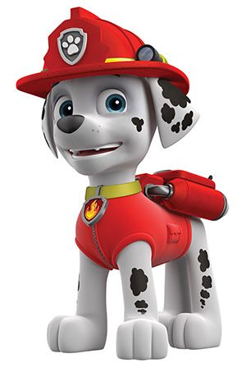
IV раунд
9 вопрос
Назовите породу собаки Маршала из “Щенячьего патруля”
Долматинец

Slide 90
IV раунд
10 вопрос
Какую фразу постоянно повторял Кот Леопольд?

Slide 91
IV раунд
10 вопрос
Какую фразу постоянно повторял Кот Леопольд?
“Ребята, давайте жить дружно!”

